Slide 1

ĐẠI HỌC CÔNG NGHIỆP HÀ NỘI
KHOA CÔNG NGHỆ THÔNG TIN
ĐỒ ÁN TỐT NGHIỆP
Sinh viên thực hiện:Nguyễn Đức Chiến
MSV: 2020604030
GVHD: TS.Trần Tiến Dũng
Đồ án tốt nghiệp
Hà Nội, ngày 28 tháng 5 năm 2024
Khoa công nghệ thông tin

Slide 2

Xây dựng web bán ô tô bằng Spring boot và React JS

Slide 3
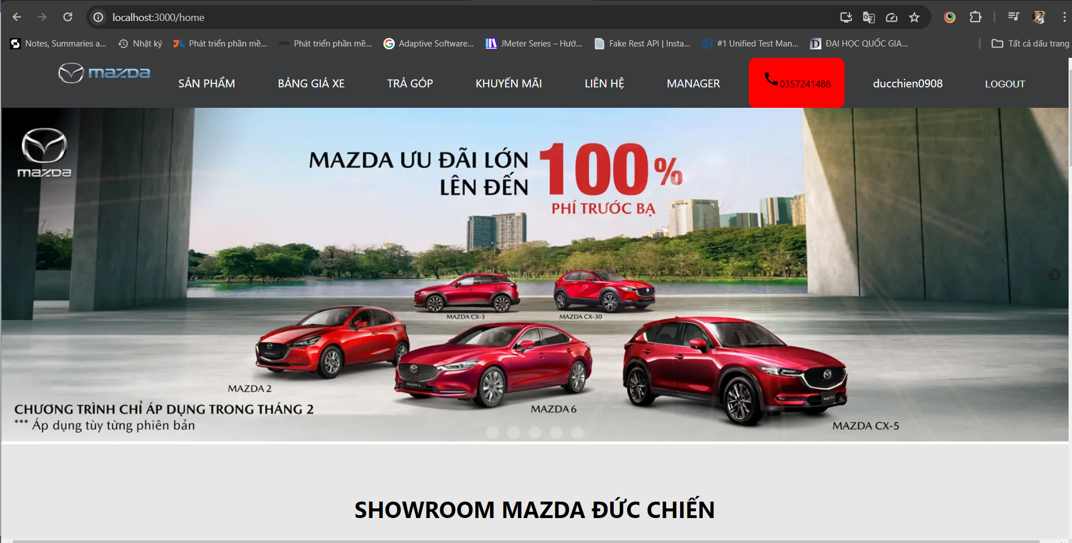
Giới thiệu đề tài
Do thời buổi hiện nay công nghệ phát triển đặc biệt với ngành buôn bán nói chung ngành bán ô tô nói riêng.
Trong công tác bán hàng cần phải phục vụ với rất nhiều khách hàng cùng một lúc là một công việc rất quan trọng mà quá trình đó rất mất nhiều thời gian và công sức, việc tiếp cận khách hàng ở xa là vô cùng khó khăn. Từ những vấn đề trên em đã quyết định chọn đề tài: “Xây dựng web bán ô tô bằng Spring boot và React js”.

Slide 4
Nội dung
Chương 1 :
Chương 2 :
Chương 3 :
Giới thiệu dự án phần mềm, công cụ sử dụng,cơ sở lý thuyết
Phân tích thiết kế hệ thống yêu cầu
Cài đặt hệ thống và kết quả đạt được

Slide 5
Chương 1
Giới thiệu dự án phần mềm, công cụ sử dụng,cơ sở lý thuyết

Slide 6
Giới thiệu dự án phần mềm, công cụ sử dụng,cơ sở lý thuyết
Giới thiệu chung về dự án
Mục đích và phạm vi của dự án:
Dự án xây dựng ứng dụng web bán ô tô nhằm đáp ứng nhu cầu ngày càng tăng về mua sắm ô tô trực tuyến
Phạm vi của dự án bao gồm việc xây dựng giao diện ứng dụng web, hệ thống quản lý sản phẩm, quản lí tài khoản.

Slide 7


Giới thiệu dự án phần mềm, công cụ sử dụng,cơ sở lý thuyết
Giới thiệu chung về dự án
Đối tượng:
Người bán
Người mua

Slide 8
Giới thiệu dự án phần mềm, công cụ sử dụng,cơ sở lý thuyết
Giới thiệu chung về dự án
Các tính năng chính:
Đăng nhập
Quản lí sản phẩm
Quản lí tài khoản
Người bán

Slide 9
Giới thiệu dự án phần mềm, công cụ sử dụng,cơ sở lý thuyết
Giới thiệu chung về dự án
Các tính năng chính:
Đăng kí ,đăng nhập
Xem chi tiết sản phẩm
Liên hệ với người bán qua facebook,zalo,số điện thoại
Người mua

Slide 10


Giới thiệu dự án phần mềm, công cụ sử dụng,cơ sở lý thuyết
Công cụ :
Dùng làm database
Dùng làm Backend
Dùng làm Frontend
Dùng kiểm thử API

Slide 11
Giới thiệu dự án phần mềm, công cụ sử dụng,cơ sở lý thuyết
Cơ sở lý thuyết :
API : là các phương thức, giao thức kết nối với các thư viện và ứng dụng khác. Nó là viết tắt của Application Programming Interface – giao diện lập trình ứng dụng.
Web API: là hệ thống API được sử dụng trong các hệ thống website. Hầu hết các website đều ứng dụng đến Web API cho phép bạn kết nối, lấy dữ liệu hoặc cập nhật cơ sở dữ liệu.

Slide 12
Chương 2
PHÂN TÍCH THIẾT KẾ HỆ THỐNG ,YÊU CẦU

Slide 13
PHÂN TÍCH THIẾT KẾ HỆ THỐNG ,YÊU CẦU
Chức năng:
Quản lý
Người dùng
Quản lý sản phẩm:thêm ,sửa ,xóa các sản phẩm
Quản lý tài khoản:thêm,sửa,xóa các tài khoản
Đăng kí
Xem thông tin chi tiết sản phẩm
Liên hệ với người bán qua số điện thoại,zalo,facebook
Hệ thống được thiết kế để khách hàng cũng như người bán dễ dàng sử dụng và được bảo mật thông tin một cách an toàn

Slide 14
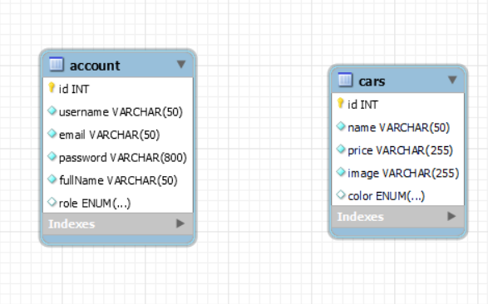
PHÂN TÍCH THIẾT KẾ HỆ THỐNG ,YÊU CẦU
Biểu đồ
Biểu đồ UC
Biểu đồ ERD

Slide 15
Chương 3
CÀI ĐẶT HỆ THỐNG VÀ KẾT QUẢ ĐẠT ĐƯỢC

Slide 16
CÀI ĐẶT HỆ THỐNG VÀ KẾT QUẢ ĐẠT ĐƯỢC
Kiến trúc hệ thống
MVC (Model-View-Controller): Tách biệt rõ ràng các thành phần: giao diện người dùng (View), xử lý nghiệp vụ (Controller), và dữ liệu (Model).
Quy trình hoạt động:
User gửi yêu cầu tới server qua URL.
Controller xử lý yêu cầu, truy xuất dữ liệu từ Model nếu cần.
Dữ liệu từ Model được truyền qua View để hiển thị cho User.

Slide 17
CÀI ĐẶT HỆ THỐNG
Cài đặt hệ thống
Cấu hình môi trường
Triển khai ứng dụng
Kiểm thử

Slide 18
DEMO WEB BÁN Ô TÔ

Slide 19
KẾT QUẢ ĐẠT ĐƯỢC
- Hiểu được quá trình thiết kế một website thực tế đi từ bước cơ bản: khảo sát dự án, phân tích hệ thống, thiết kế, thực hiện, kiểm thử, triển khai, bảo trì.
- Nắm được các kiến thức xây dựng giao diện website: HTML,CSS, Javascript,ReactJs.
- Sử dụng thành thạo các công cụ hỗ trợ lập trình: Visual Studio Code, MySQL,Intellij.
- Giao diện đẹp gây ấn tượng thân thiện với khách hàng.
- Hệ thống bảo mật tốt ,hiệu năng cao.

Slide 20

THANK FOR WATCHING
Em xin chân thành cảm ơn hội đồng thầy cô đã lắng nghe và theo dõi bài thuyết trình của em.
Đồ án tốt nghiệp

